Slide 1
INK
INK
2in1
K17017__今枝佑樹 K17115__本田耕大

Slide 2
______完成報告の
流れ
プロジェクト名と制作物について
制作物の仕様の説明
INK
実演
まとめ

Slide 3
______プロジェクト名と制作物
プロジェクト名は LINK
IoT化が進む現在において というワードはホット
モノ同士を繋げてなにか面白いことを実現したい
繋がり
制作物は エレコン
簡単に言えば
入力された赤外線信号に対応した赤外線信号を出力する
INK
リモコン信号のコンバーター

Slide 4
______エレコンの
活用例
使わないリモコンを再利用できる！
出力信号を部屋に置いてある家電信号にすればその家電の
リモコンに ！
生まれ変わる
リモコンを１つにまとめれる！
ボタンごとに対応させる家電を変えれば１つのリモコンで
色々な家電を操作できる に大変身！！
INK
万能リモコン
使い方はあなた次第！

Slide 5


> 赤外線の受信
日本で一般的な家電リモコンを使用
38kHz 940nmの信号
受信モジュールにはOSRB38C9AAを使用
フォトダイオード（光信号を電気信号へ変換）
受信モジュールは、常にリモコンからの発信を
監視する
INK
家電Aの電源ON
▶︎
波長 940nm 周波数38kHz 信号
家電A用リモコン
赤外線受信モジュール

Slide 6

> リモコンの処理
入力・出力の対応付けは I/O対応表に従う
処理はPythonで行っている
あらかじめ設定された
I/O対応表の例
INPUT : TV1 電源ON OUTPUT : TV2 電源ON
INPUT : TV1 CH1 OUTPUT : TV2 CH2
INPUT : TV1 MUTE OUTPUT : TV2 CH3
INK
家電Aの電源ON
家電Bの電源ON
変換
▶︎
入力信号
出力信号
赤外線受信モジュール
赤外線LED

Slide 7

> 赤外線の発信
出力信号はPWM（パルス幅）変調により生成する
これにより電気信号を光信号へ変換
出力信号はトランジスタによって増幅される
飛距離は測定実験から
17ｍ以上飛ぶ
INK
家電Bの電源ON
▶︎
波長 940nm 周波数38kHz 信号
赤外線LED
家電B

Slide 8

受信
エレコン
発信
TV2 ON
TV1 ON
INPUT:TV1 ON >> OUTPUT:TV2 ON
TV1 CH1
TV2 CH2
INPUT:TV1 CH1 >> OUTPUT:TV2 CH2
家電B
INPUT:TV1 VOL UP >> OUTPUT:TV2 VOL UP
家電A用リモコン
TV2 VOL UP
INK
TV1 VOL UP
入力に対応した
出力赤外線信号
入力赤外線信号
I/O対応表に従って出力を決定

Slide 9
> エレコンの処理概要
電化製品
電化製品
変
換
発信
起動
リモコン
起動
リモコン
INK
ウェイト
メイン

Slide 10
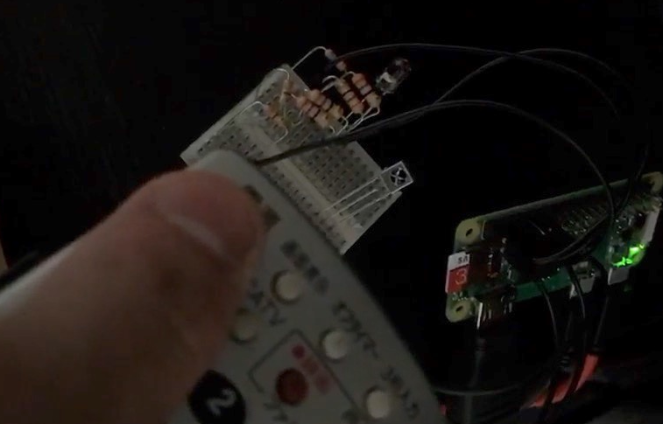
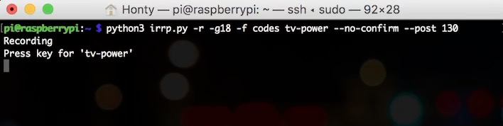
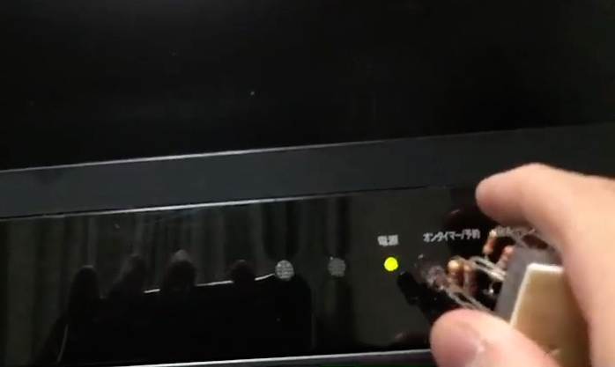
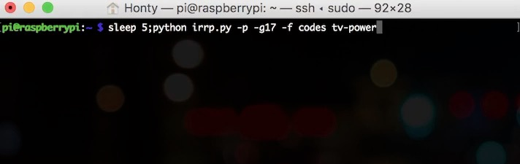
_______制作物の
実演
INK

Slide 11
_______このプロジェクトの
達成度
予定されていたタスク
必要となる材料調達
回路組み立てとRaspberry Piのセットアップ
エレコンに赤外線の学習をさせる
エレコンに学習した赤外線データを発信させる
入力を判別する仕組みの構築
入力とそれに対応する出力との紐付け
常時監視といった細かな機能の実装
INK
目標達成度
0％
50％
100％
110％

Slide 12
_______これからの
発展案
学習モードの実装
--> 動的な入力-出力の対応付けができるようになる
GUIアプリケーションの作成
--> ユーザに対して視覚的なレスポンスができる
--> アプリケーションからでも家電の操作ができるようになる
INK
長押しの判定
--> VOL UPを長押しといった動作ができるようになる

Slide 13
_______反省点＆評価点
バックアップが不十分
うまくいかないことを前提に進めるべき
部品は余裕を持っておく
ある程度前から集まる日、時間を決めるべき
1週間前だと予定があってなかなか厳しかった
作業の分担がうまくできた
効率的に作業を行えた

Slide 14
N
INK

